Slide 1
法不可违

Slide 2

情境在线
2020年1月底，刘某发布“我感染了新型冠状病毒，昨天赶紧去大商城门口咳嗽上百次，感染的人越多越好”相关消息。
思考：刘某的行为违法吗？为什么？

Slide 3

情境在线
经查，刘某并未感染新冠，身体健康，其出于开玩笑、恶作剧心态，编造虚假信息，并在网上发布，共涉及2700余人，引发群众恐慌，造成严重不良影响。
犯罪嫌疑人刘某因涉嫌编造、故意传播虚假恐怖信息罪，依法被公安分局刑事拘留。刘某已被检察机关提起公诉。

Slide 4

思考：
刘某的行为给你哪些启示？
这样的事情可以避免吗？

Slide 5
法律规范的社会作用
指引
作用
法律明确告知人们可以做什么，必须做什么，应当做什么、不应当做什么，为人们的行为提供一个模式、标准或方向。
评价
作用
法律还告知人们，哪些行为是合法的，哪些行为是非法的，它是评价人们行为是否合法有效的准绳。

Slide 6
违法无小事
法律是最刚性的社会规则
不违法是人们行为的底线

Slide 7
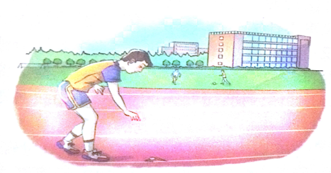
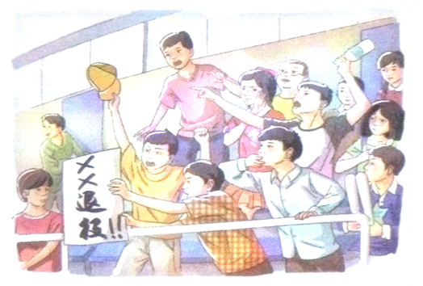
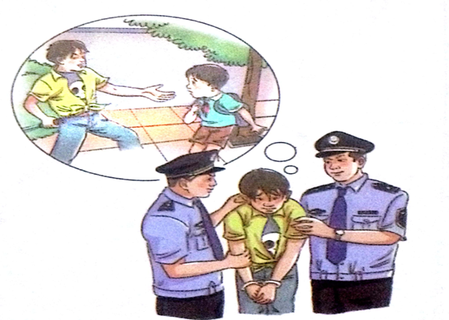
教材47页“探究与分享”
朱某拾到苏某丢失的手表，拒绝归还。苏某向人民法院起诉，法院判决苏某限期归还手表。
李某等人观赛时，起哄、打闹、向场内投掷水瓶、展示不文明标语。工作人员多次劝阻，他们就是不听。工作人员找来民警将他们带走。公安机关给予李某等人警告处罚。
17岁赵某多次持刀强夺小学生的财物，得赃款1000多元。人民法院认定赵某犯了抢劫罪，依据刑法判处其有期徒刑。

Slide 8
违法行为是违反法律、法规的规定，危害社会的行为。

Slide 9
镜头 | 对社会的 危害程度 | 违反的 法律 | 承担的 法律责任 | 所属违法 类别
一
二
三
相同点

Slide 10
镜头 | 对社会的 危害程度 | 违反的 法律 | 承担的 法律责任 | 所属违法 类别
一
二
三
共同点
一般违法行为
相对轻微
物权法
民事责任
民事违法行为
相对轻微
治安管理处罚法
行政制裁
行政违法行为
刑事违法行为
（犯罪）
严重
刑法
刑罚处罚
都是违法行为
都有社会危害性
都要承担法律责任。
Notes:
我们常说的犯罪。

Slide 11
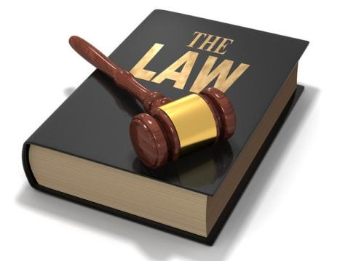
违法行为类别
民事违法行为
行政违法行为
刑事违法行为

Slide 12
请你判断
小海爸爸驾车时，闯红灯行驶。
行政违法行为
01
李某在长城墙砖上刻了自己的名字。
行政违法行为
02
03
张某因与王某有矛盾，一气之下将其打成重伤。
刑事违法行为
小天在网上多次辱骂媛媛，使其名誉受损。
民事违法行为
04

Slide 13
一般违法行为的法律责任
民事违法行为要
承担民事责任
行政违法行为要受
行政制裁
民事责任包括停止侵害，消除危险，返还财产，赔偿损失，支付违约金，消除影响、恢复名誉，赔礼道歉，等等。
行政制裁包括行政处分和行政处罚等形式。
行政处分包括警告、记过、记大过、降级、撤职、开除等。行政处罚包括警告、罚款、没收违法所得、行政拘留等。

Slide 14

课堂小结
法不可违
法律是最刚性的社会规则
违法行为的含义及其类别
违法行为要承担的法律责任
违法无小事

